Slide 1


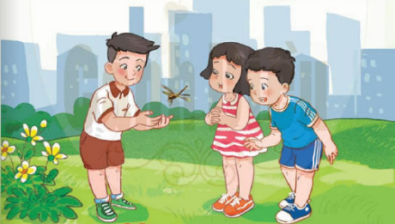
BÀI GIẢNG ĐIỆN TỬ CHƯƠNG TRÌNH MỚI 2020
TỰ NHIÊN XÃ HỘI 1
(Cánh diều)

Slide 2



Slide 3

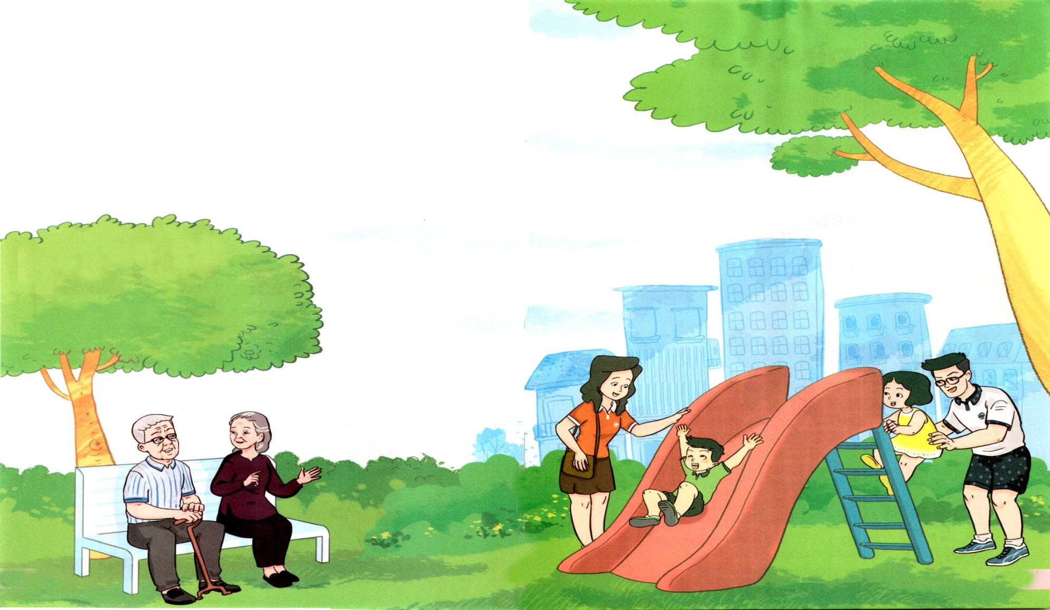

Slide 4

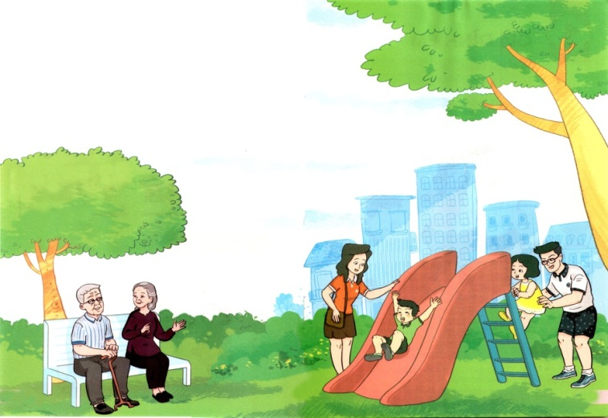
140
160
30
0
130
20
50
60
40
80
170
150
10
70
90
180
100
110
120
9
1
2
3
4
5
6
7
8
THẢO LUẬN NHÓM
1. Bài hát nhắc đến những ai trong gia đình?
2. Từ nào nói về tình cảm của những người trong gia đình?

Slide 5
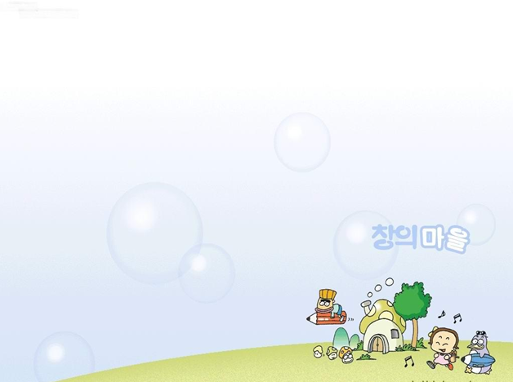

1. Thành viên và tình cảm giữa các thành viên trong gia đình.
2. Công việc nhà và chia sẻ công việc nhà.

Slide 6
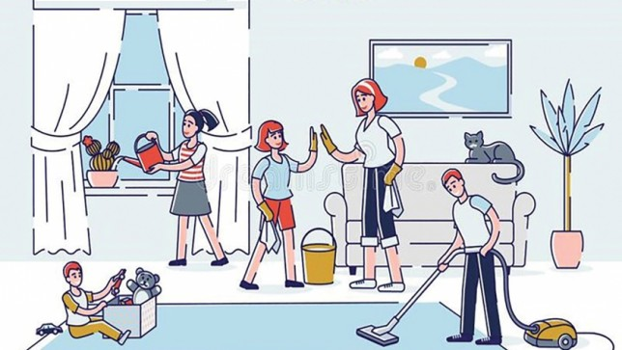
2. Công việc nhà và chia sẻ công việc nhà.

Slide 7
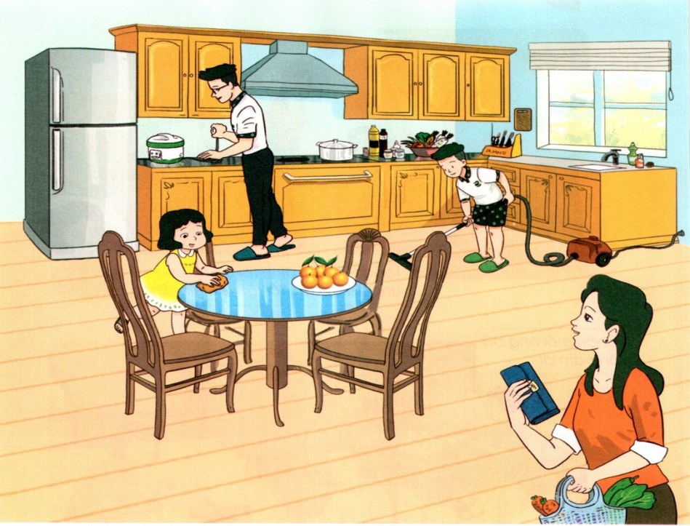
Quan sát tranh và trả lời câu hỏi:
1. Hình vẽ những thành viên nào trong gia đình bạn Hà?
2. Từng thành viên đó đang làm gì?

Slide 8


Nhận xét:
- Hình vẽ bố, mẹ, Hà và anh trai
- Bố đang nấu cơm, mẹ đi chợ về, Hà lau bàn, anh trai lau nhà
Em thấy bạn Hà có vui vẻ khi tham gia làm việc nhà không? Tại sao em lại cho là như vậy?

Slide 9

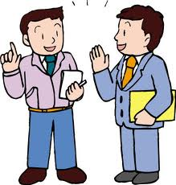
Cùng nhau trao đổi và chia sẻ:
- Trong gia đình bạn, ai thường tham gia làm việc nhà?
- Hãy kể về công việc nhà của từng thành viên (bố/mẹ/anh/chị...)

Slide 10
Cùng chia sẻ việc nhà là thể hiện sự quan tâm giữa các thành viên trong gia đình.

Slide 11

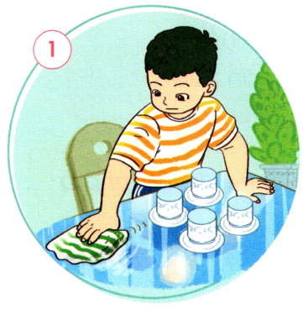
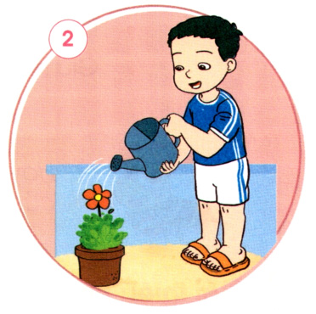
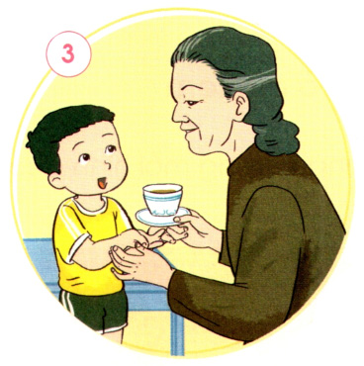
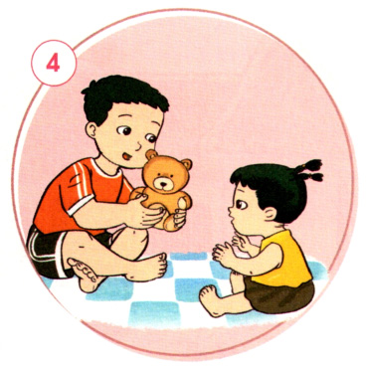
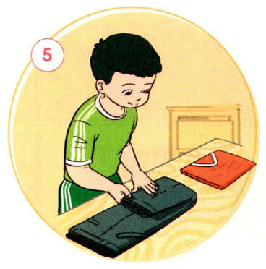
Quan sát tranh và nhận xét:

Slide 12
- Khi ở nhà bạn An làm những công việc gì?
- Bạn An có vui vẻ khi tham gia làm việc nhà không?
+ Khi ở nhà, bạn An làm những công việc như: lau bàn, tưới cây, gấp quần áo, chơi với em, đưa nước cho bà,...
+ Nhìn nét mặt cho thấy bạn An rất vui vẻ khi tham gia làm việc nhà.

Slide 13
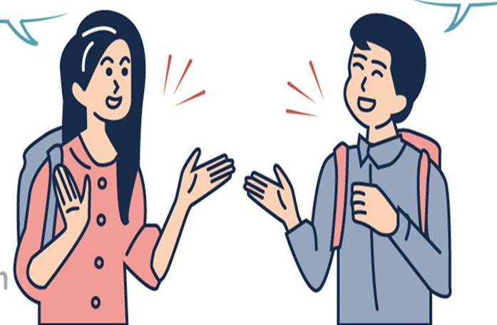
- Ở nhà bạn có thể làm công việc gì?
- Bạn cảm thấy thế nào khi làm việc nhà?

Slide 14
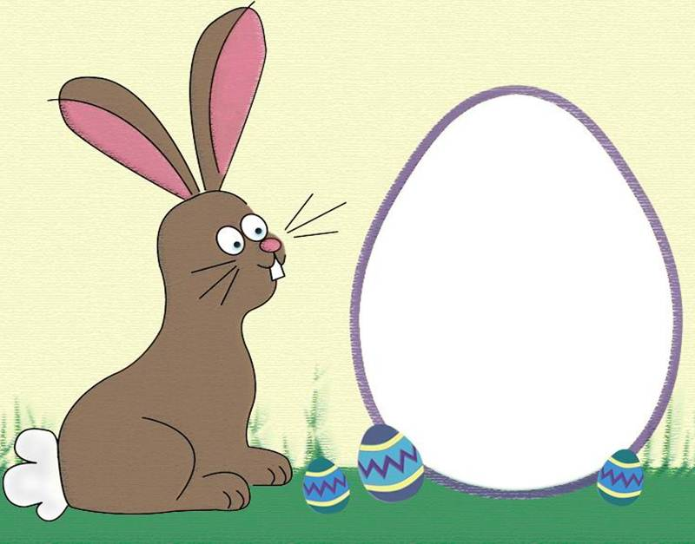
Chúng ta hãy làm việc nhà mỗi ngày nhé!

Slide 15
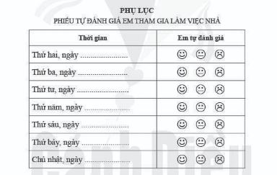
Tự đánh giá sự tham gia công việc nhà của em:

Slide 16



Xin Chaân Thaønh Caùm Ôn

